Slide 1
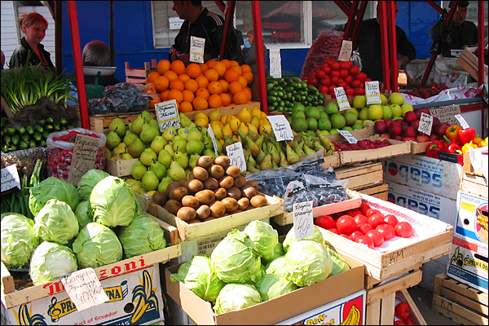
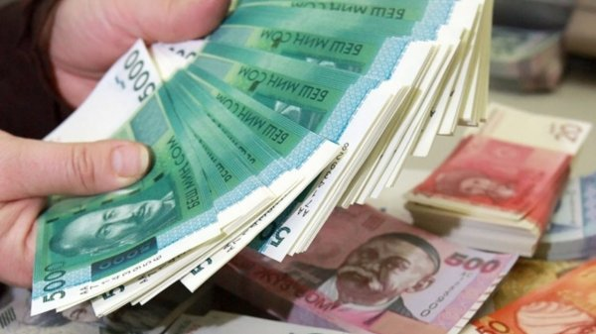
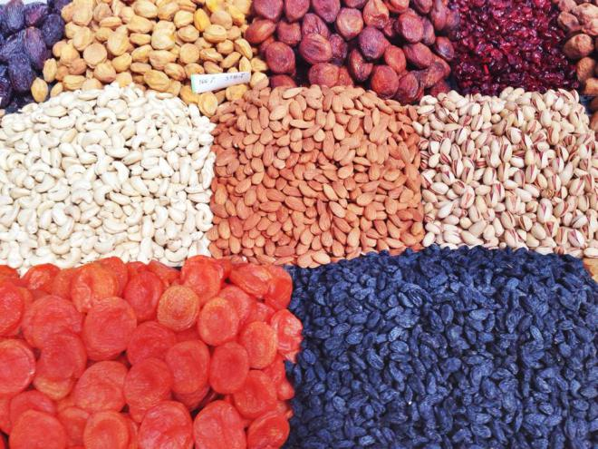
Развитие рыночных услуг в Кыргызской Республике
за 2012-2016 годы

Slide 2

Рыночные услуги
Рыночные услуги - услуги, являющиеся объектом купли продажи, где затраты производителей покрываются за счет выручки от их реализации

Slide 3
Объем рыночных услуг
Объем рыночных услуг – отражает общий объем выручки от предоставления услуг, оказанных юридическими лицами и индивидуальными предпринимателями (физическими лицами)

Slide 4
Источники информации
Юриди-
ческие лица
Форма №1-Торг «Отчет об объеме продаж (услуг)
Месячная, годовая.
Форма №3-Услуги «Отчет об объеме рыночных услуг
Выборочные тематические обследования
Физи-ческие лица
Перепись хозяйствующих субъектов

Slide 5
Объем рыночных услуг
(млрд.сомов)

Slide 6
Число хозяйствующих субъектов в 2016г.
(в процентах, к итогу)

Slide 7
Доля рыночных услуг в объеме ВВП (в процентах)

Slide 8
Объем рыночных услуг по видам экономической деятельности (в процентах)

Slide 9
Удельный вес рыночных услуг по территории (в процентах к итогу)

Slide 10
Оборот оптовой и розничной торговли, ремонта автомобилей и мотоциклов (млрд.сом.)

Slide 11
Публикации и сборники
Ежемесячный доклад «Социально экономическое положение Кыргызской Республики»
Ежемесячный бюллетень «Основные показатели торговли и услуг»
Потребительский рынок Кыргызской Республики
Кыргызстан в цифрах
Ежегодник Кыргызской республики

Slide 12
Спасибо за внимание

